Slide 1

پیش بینی
درس بررسی فنی و اقتصادی
فروردین1399

Slide 2
پیش بینی يا پیش گویی
پيش گويی(Predicting): تخمین ذهنی انتظارات شخص از تغییرات است . صرفا از روشهای غیر علمی برای بیان آینده رخداد ها استفاده می کند که می تواند بیان آینده ناشی از خرافات و يا احتمالات نیز باشد.
پیش بينی(Forecasting): برآورد آينده به کمک داده های گذشته است. فرايند تبیین حوادث در آينده با استفاده از روشهای علمی است که ممکن است ماهیتی کمی و يا کیفی داشته باشد. در حقیقت پیش بینی تعمیم داده های گذشته به آينده است.

Slide 3
پیش بينی
بعضی از ويژگی های عمومی پیش بينی:
پیش بینی هیچ وقت گزینه مناسبی برای تقاضای محاسبه شده نیست.
پیش بینی همیشه همراه با خطاست.
پیش بینی برای زمان ها و پریودهای زمانی کوتاهتر دقیق تراز بلند مدت است.
پیش بینی کلی برای مجموعه ای از اقلام، دقیق تر از پیش بینی برای هر قلم کالاست.

Slide 4
پیش بینی
از نظر افق زمانی، پیش بینی به سه دسته تقسيم می شود:
پيش بینی کوتاه مدت(Short range forecast)
پيش بينی ميان مدت(Medium range Forecast)
پيش بينی بلند مدت(Long range Forecast)
کوتاه مدت حداکثر 3 ماه
ميان مدت بين سه ماه تا 2 سال
بلندمدت بيش از 2 سال

Slide 5
روشهای پيش بينی
بصورت کلی روشهای پيش بينی را می توان به دودسته کلی تقسيم بندی می شوند:
1-روشهای پيش بينی کيفی
قضاوت
پرسشنامه ای
دلفی
2-روشهای پيش بينی کمی
سری های زمانی
مدل های رگرسیونی

Slide 6
پیش بينی
داده هایی که از گذشته وجود دارند ممکن است تغییراتی بصورت زیر داشته باشند:
روند داشته باشند (Trend)
تغییرات فصلی داشته باشند (Seasonality)
تغییرات سیکلی داشته باشند(Cycles)
تغییرات تصادفی داشته باشند(Randomness)
تغییرات شامل دو یا چند مورد از موارد فوق باشد.

Slide 7
Forms of Forecast Movement
Demand
Demand
Random movement
Time
(a) Trend
Time
(b) Cycle
Demand
Demand
Time
(c) Seasonal pattern
Time
(d) Trend with seasonal pattern

Slide 8
در ارتباط با گردآوری داده ها به منظور پيش بينی لازم است نکات زير در نظر گرفته شود:
دوره زمانی گردآوری داده تا حد امکان بلند در نظر گرفته شود
داده ها دوره مورد نظرهمگن باشند
هيچ حادثه تاثير گذار در طول دوره مورد نظر اتفاق نیفتاده باشد که بر ميزان تقاضا تاثير گذاشته باشد
در فرآيند پيش بينی فرض بر اين است که تمام عواملی که در گذشته تاثير گذار بوده اند در آينده هم تاثير گذار هستند

Slide 9
تکنیک ها و روشهای پیش بینی
الف) سری های زمانی

Slide 10



1- روش دوره گذشتهLast Period Method
در این روش فرض براین است که تقاضا مشابه تقاضای دوره قبل است.
این روش به تغییرات فصلی و تصادفی جوابگو نیست ولی تا اندازه ای به روند جوابگوست.
معمولاً روش خوبی نیست.
$\hat{Y_{t}}$=$D_{t−1}$
$\hat{Y_{t}}=$tمقدار پيش بینی تقاضابرای دوره
$D_{t−1}=$t-1مقدار تقاضای واقعی دوره

Slide 11
ماه | تقاضا | دوره گذشته
 |  | تخمين | |خطا|
1 2 3 4 5 6 7 8 9 10 11 12 13 14 15 | 34 44 42 30 46 44 56 50 38 44 36 46 42 30 52 | - 34 44 42 30 46 44 56 50 38 44 36 46 42 30 | - 10 2 12 16 12 12 6 12 6 8 10 4 12 22

Slide 12



2-معدل حسابی سادهSimple Average Method
وقتی استفاده می شود که روندی وجود نداشته باشد یا خیلی کم باشد و تغییرات فصلی هم نباشد.
از این روش برای هموار کردن و همسطح کردن استفاده می شود.
ارزان است.
سریع است.
$$\hat{Y_{t}}=\frac{\sum_{i=1}^{n}{D_{i}} }{n}$$
$\hat{Y_{t}}=$tمقدار پيش بینی تقاضا برای دوره
$D_{i}=$iمقدار تقاضای واقعی دوره
n =تعداد دوره ها

Slide 13

مثال: اطلاعات مرتبط با فروش کالایی در 12 ماه گذشته بصورت زیر است براساس روش معدل حسابی کل تعداد فروش را برای پریود پیش بینی کنید.
خطا | پیش بینی تقاضا | تقاضای واقعی | پریود
-- | -- | 30 | 1
-- | -- | 40 | 2
10 | 35 | 25 | 3
2 | 32 | 30 | 4
9 | 31 | 40 | 5
27 | 33 | 60 | 6
13 | 37 | 50 | 7
14 | 39 | 25 | 8
2 | 37 | 35 | 9
10 | 38 | 28 | 10
4 | 36 | 40 | 11
1 | 37 | 38 | 12
 | 37
$$\hat{Y_{t}}=\frac{\sum_{i=1}^{n}{D_{i}} }{n}$$
معدل ساده

Slide 14
3-مدل معدل متحرکMoving Average Method
در این مدل داده های قدیمی حذف می شود و داده های جدید اضافه می شود.
هر چه n کوچکتر باشد بطورغیر مستقیم وزن بیشتری به داده های پریودهای جدید داده می شود و هر چه n بزرگتر باشد بطور غیرمستقیم وزن کمتری اختصاص داده می شود.
اندازه n بزرگتر مطلوبست وقتی که تغییرات تقاضا (بالا رفتن و پایین رفتن) زیاد نیست.

Slide 15



3-مدل معدل متحرک Moving Average Method
اندازه n کوچکتر مطلوبست وقتی که تغییرات و جهش های ناگهانی در سطح داده ها اتفاق می افتد.
معدل متحرک برخورد خیلی مناسبی با روند و تغییرات فصلی ندارد ولی در مقایسه با معدل حسابی کل بهتر است.
$$\hat{Y_{t}}=\frac{\sum_{i=1}^{n}{D_{t−i}} }{n}$$
$\hat{Y_{t}}=t$مقدار پيش بینی تقاضا برای دوره
$D_{i}=t−i$مقدار تقاضای واقعی دوره
n =تعداد دوره ها

Slide 16
Moving Average
Average several periods of data
Dampen, smooth out changes
Use when demand is stable with no trend or seasonal pattern
n
i = 1
Σ
D_{t-i}
MA_{n} =
n
where
n = number of periods in the moving average
D_{t-i} = demand in period t-i

Slide 17
Moving Average Example
Actual 3-Month
Month Shed Sales Moving Average
(12 + 13 + 16)/3 = 13 ²/₃
(13 + 16 + 19)/3 = 16
(16 + 19 + 23)/3 = 19 ¹/₃
January 10
February 12
March 13
April 16
May 19
June 23
July 26
10
12
13
(10 + 12 + 13)/3 = 11 ²/₃

Slide 18
Graph of Moving Average
Moving Average Forecast
30 –
28 –
26 –
24 –
22 –
20 –
18 –
16 –
14 –
12 –
10 –
Actual Sales
Shed Sales
| | | | | | | | | | | |
J F M A M J J A S O N D

Slide 19

معدل حسابی متحرک (دوماهه)
خطا | پیش بینی تقاضا | تقاضای واقعی | پریود
-- | -- | 30 | 1
-- | -- | 40 | 2
10 | 35 | 25 | 3
2 | 32 | 30 | 4
13 | 27 | 40 | 5
25 | 35 | 60 | 6
0 | 50 | 50 | 7
30 | 55 | 25 | 8
2 | 37 | 35 | 9
2 | 30 | 28 | 10
9 | 31 | 40 | 11
4 | 34 | 38 | 12
 | 39
$$\hat{Y_{t}}=\frac{\sum_{i=1}^{n}{D_{t−i}} }{n}$$

Slide 20
خطا | پیش بینی تقاضا | تقاضای واقعی | پریود
-- | -- | 30 | 1
-- | -- | 40 | 2
-- | -- | 25 | 3
2 | 32 | 30 | 4
8 | 32 | 40 | 5
28 | 32 | 60 | 6
7 | 43 | 50 | 7
25 | 50 | 25 | 8
10 | 45 | 35 | 9
9 | 37 | 28 | 10
11 | 29 | 40 | 11
4 | 34 | 38 | 12
 | 35
معدل حسابی متحرک (3 ماهه)
$$\hat{Y_{t}}=\frac{\sum_{i=1}^{n}{D_{t−i}} }{n}$$

Slide 21
Simple Moving Average
مثال ديگر
ORDERS
MONTH PER MONTH
Jan 120
Feb 90
Mar 100
Apr 75
May 110
June 50
July 75
Aug 130
Sept 110
Oct 90

Slide 22
Simple Moving Average
ORDERS
MONTH PER MONTH
3
i = 1
Σ
D_{t-i}
Jan 120
Feb 90
Mar 100
Apr 75
May 110
June 50
July 75
Aug 130
Sept 110
Oct 90
MA₃ =
3
90 + 110 + 130
3
=
= 110 orders for Nov

Slide 23
Simple Moving Average
ORDERS THREE-MONTH
MONTH PER MONTH MOVING AVERAGE
Jan 120 –
Feb 90 –
Mar 100 –
Apr 75 103.3
May 110 88.3
June 50 95.0
July 75 78.3
Aug 130 78.3
Sept 110 85.0
Oct 90 105.0
Nov – 110.0

Slide 24
Simple Moving Average
ORDERS THREE-MONTH
MONTH PER MONTH MOVING AVERAGE
5
i = 1
Jan 120 –
Feb 90 –
Mar 100 –
Apr 75 103.3
May 110 88.3
June 50 95.0
July 75 78.3
Aug 130 78.3
Sept 110 85.0
Oct 90 105.0
Nov – 110.0
Σ
D_{t-i}
MA₅ =
5
90 + 110 + 130 + 75 + 50
5
=
= 91 orders for Nov

Slide 25
Simple Moving Average
ORDERS THREE-MONTH FIVE-MONTH
MONTH PER MONTH MOVING AVERAGE MOVING AVERAGE
Jan 120 – –
Feb 90 – –
Mar 100 – –
Apr 75 103.3 –
May 110 88.3 –
June 50 95.0 99.0
July 75 78.3 85.0
Aug 130 78.3 82.0
Sept 110 85.0 88.0
Oct 90 105.0 95.0
Nov – 110.0 91.0

Slide 26
Smoothing Effects
150 –
125 –
100 –
75 –
50 –
25 –
0 –
Orders
Actual
| | | | | | | | | | |
Jan Feb Mar Apr May June July Aug Sept Oct Nov
Month

Slide 27
Smoothing Effects
150 –
125 –
100 –
75 –
50 –
25 –
0 –
Orders
3-month
Actual
| | | | | | | | | | |
Jan Feb Mar Apr May June July Aug Sept Oct Nov
Month

Slide 28
Smoothing Effects
150 –
125 –
100 –
75 –
50 –
25 –
0 –
5-month
Orders
3-month
Actual
| | | | | | | | | | |
Jan Feb Mar Apr May June July Aug Sept Oct Nov
Month

Slide 29
Forecast Accuracy
شاخص سنجش دقت پيش بينی
Error = Actual - Forecast
Find a method which minimizes error
Mean Absolute Deviation (MAD)
Mean Absolute Percent Deviation (MAPD)
Cumulative Error (E)

Slide 30
Mean Absolute Deviation (MAD)
| D_{t} - Y_{t} |
n
MAD =
where
t = the period number
D_{t} = demand in period t
Y_{t} = the forecast for period t
n = the total number of periods
⎥ ⎥ = the absolute value

Slide 31
Other Accuracy Measures
Mean absolute percent deviation (MAPD)
∑|D_{t} – Y_{t} |
∑D_{t}
MAPD =
Cumulative error
E = ∑e_{t}
Average error
∑e_{t}
n
E =

Slide 32
مثال1: تقاضا واقعی مربوط به محصولی طی 24 ماه گذشته در جدول زير گردآوری شده است برای پيش بينی ماه های آينده کداميک از روشهای الف-دوره گذشته، ب-معدل حسابی کل، ج-معدل متحرک دو ماهه، مناسب تر است؟
ماه | تقاضا | ماه | تقاضا | ماه | تقاضا
1 2 3 4 5 6 7 8 | 34 44 42 30 46 44 56 50 | 9 10 11 12 13 14 15 16 | 38 44 36 46 42 30 52 48 | 17 18 19 20 21 22 23 24 | 58 54 46 48 40 50 58 60

Slide 33
ماه | تقاضا | دوره گذشته |  | معدل حسابی کل |  | معدل متحرک دو ماهه
 |  | تخمين | |خطا| | تخمين | |خطا| | تخمين | |خطا|
1 2 3 4 5 6 7 8 9 10 11 12 13 14 15 16 17 18 19 20 21 22 23 24 25 | 34 44 42 30 46 44 56 50 38 44 36 46 42 30 52 48 58 54 46 48 40 50 58 60 | - 34 44 42 30 46 44 56 50 38 44 36 46 42 30 52 48 58 54 46 48 40 50 58 60 | - 10 2 12 16 12 12 6 12 6 8 10 4 12 22 4 10 4 8 2 8 10 8 2 | - - 39 40 38 39 40 42 43 43 43 42 43 42 42 42 43 44 44 44 44 44 44 45 46 | - - 3 10 8 5 16 8 5 1 7 4 1 12 10 6 15 10 2 4 4 6 14 15 | - - 39 43 36 38 45 50 53 44 41 40 41 44 36 41 50 53 56 50 47 44 45 54 59 | - - 3 13 10 6 11 0 15 0 5 6 1 14 16 7 8 1 10 2 7 6 13 6
 | 1096 |  | 190 |  | 166 |  | 160

Slide 34
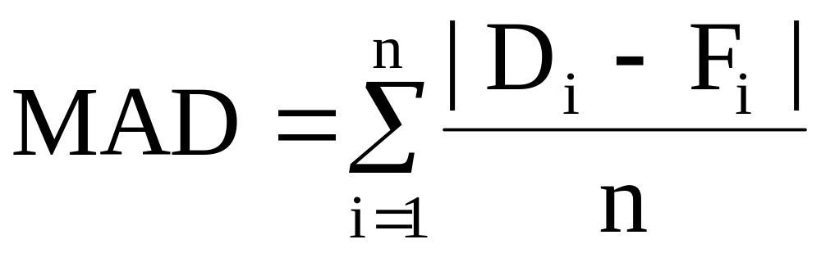
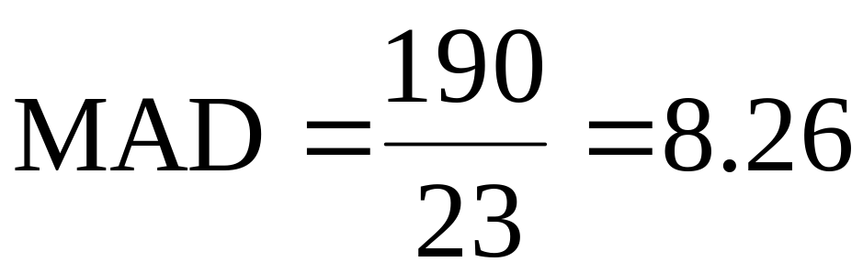
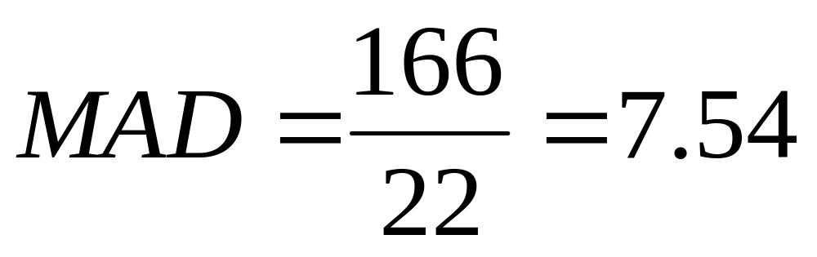
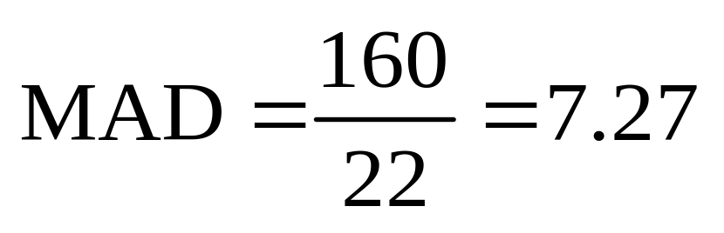
پريود گذشته
معدل حسابی کل
معدل متحرک دو ماهه

Slide 35
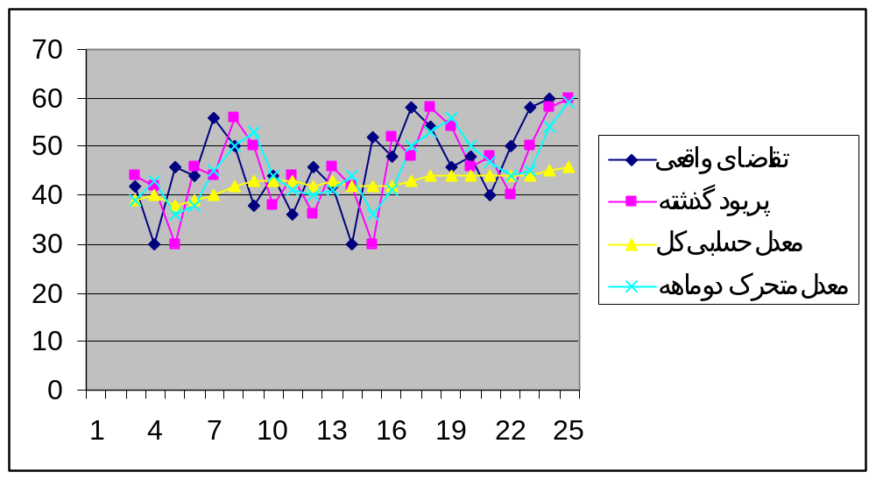

Slide 36
ماه | تقاضا | دوره گذشته
 |  | تخمين | |خطا|
1 2 3 4 5 6 7 8 9 10 11 12 13 14 15 16 17 18 19 20 21 22 | 180 186 179 170 170 165 155 150 170 192 195 205 215 208 195 200 194 185 180 180 181 205 | 185 180 186 179 170 170 165 155 150 170 192 195 205 215 208 195 200 194 185 180 180 181 | 5 6 7 9 0 5 10 5 20 22 3 10 10 7 13 5 6 9 5 0 1 24

Slide 37
ماه | تقاضا | دوره گذشته
 |  | تخمين | |خطا|
23 24 25 26 27 28 29 30 31 32 33 34 35 36 37 | 225 235 225 225 215 225 210 200 204 195 210 220 240 250 | 205 225 235 225 225 215 225 210 200 204 195 210 220 240 250 | 20 10 10 0 10 10 15 10 4 9 15 10 20 10
 |  |  | 335

Slide 38
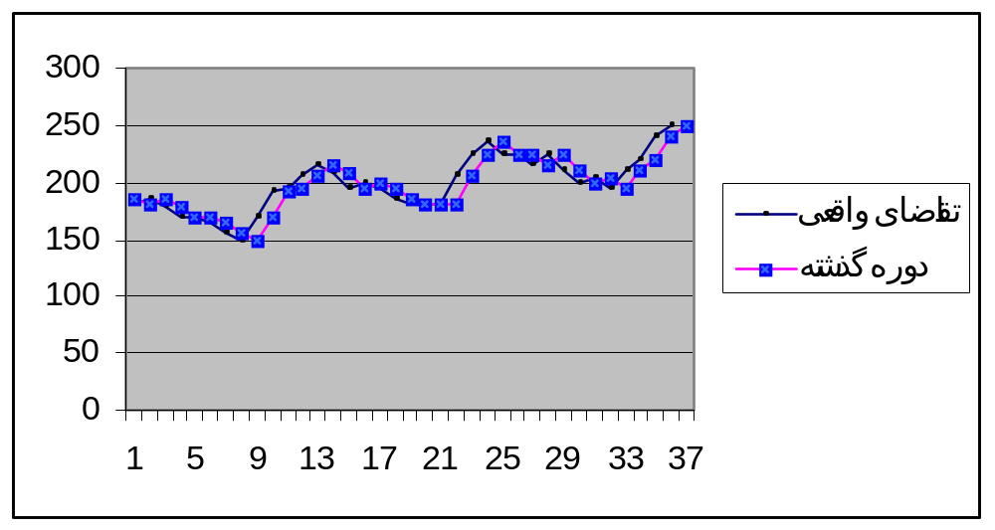

Slide 39
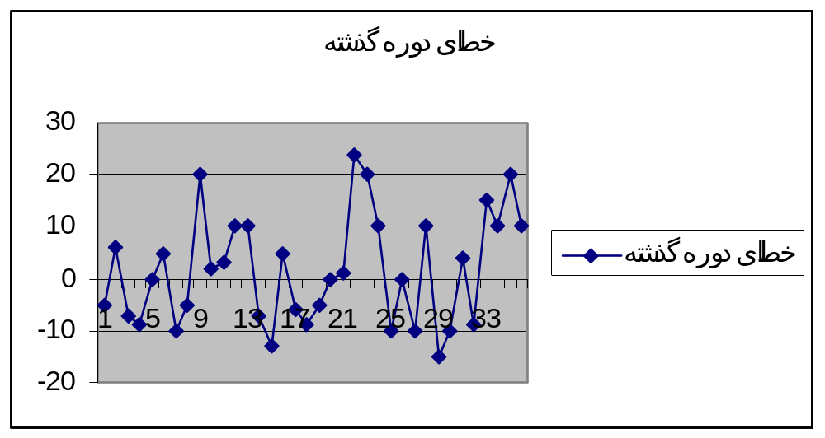

Slide 40




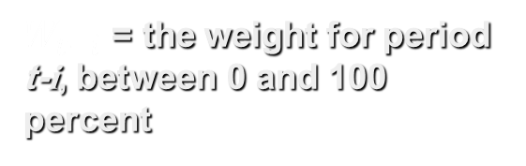
روش معدل متحرک وزنی
Weighted Moving Average
$$\hat{Y_{t}}=\frac{\sum_{i=1}^{n}{{W_{t−i}D}_{t−i}} }{\sum_{i=1}^{n}{W_{t−i}}}$$
Adjusts moving average method to more closely reflect data fluctuations
where
$W_{t−i}$ = the weight for period t-i,
$$\hat{Y_{t}}=\sum_{i=1}^{n}{{W_{t−i}D}_{t−i}}$$
$\sum_{i=1}^{n}{W_{t−i}}$= 1.00
$W_{t−i}$ = the weight for period t-i, between 0 and 100 percent

Slide 41
Weighted Moving Average
Used when trend is present
  Older data usually less important
Weights based on experience and intuition

Slide 42
Weights Applied Period
3 Last month
2 Two months ago
1 Three months ago
6 Sum of weights
Weighted Moving Average
Actual 3-Month Weighted
Month Shed Sales Moving Average
January 10
February 12
March 13
April 16
May 19
June 23
July 26
[(3 x 16) + (2 x 13) + (12)]/6 = 14¹/₃
[(3 x 19) + (2 x 16) + (13)]/6 = 17
[(3 x 23) + (2 x 19) + (16)]/6 = 20¹/₂
10
12
13
[(3 x 13) + (2 x 12) + (10)]/6 = 12¹/₆

Slide 43
Weighted Moving Average Example
MONTH WEIGHT DATA
August 17% 130
September 33% 110
October 50% 90

Slide 44
Weighted Moving Average Example
MONTH WEIGHT DATA
August 17% 130
September 33% 110
October 50% 90
November forecast
3
i = 1
WMA₃ =
Σ
W_{i} D_{i}
= (0.50)(90) + (0.33)(110) + (0.17)(130)
= 103.4 orders

Slide 45
Potential Problems With
Moving Average
Increasing n smooths the forecast but makes it less sensitive to changes
Do not forecast trends well
Require extensive historical data

Slide 46
Moving Average And
Weighted Moving Average
30 –
25 –
20 –
15 –
10 –
5 –
Weighted moving average
Actual sales
Sales demand
Moving average
| | | | | | | | | | | |
J F M A M J J A S O N D

